Slide 1
CARGA TÉRMICA
GRUPO N° 12
BUDD PATRICIO.
MAINGUYAGUE, MARTIN.
ROJO, FRANCO.
ROSSI, NICANDRO

Slide 2
OBJETIVOS.
Brindar los criterios básicos de seguridad para la prevención de cargas térmicas.
Informar sobre las exigencias de la ley para la evaluación de las condiciones higrotermicas de los ambientes laborales.
Concientizar sobre los peligros producidos por la exposición a sobrecargas térmicas.

Slide 3
índice
Conceptos.
Balance calórico.
Condiciones higrotérmicos.
Protección contra el calor.
Evaluación de la carga térmica
protección contra el frío.

Slide 4
¿Qué es la carga térmica?
ES LA EXPOSICION AL CALOR O AL FRIO EN LOS AMBIENTES LABORALES
PARA ASEGURAR LA CONTINUIDAD DE LAS FUNCIONES VITALES, EL CUERPO DEBE MANTENER UNA TEMPERATURA PROMEDIO ENTRE 36,8°c Y 37,3°c

Slide 5
LEY N°19587
LEY DE HIGIENE Y Seguridad
DECRETO 351 / 79 ART. N°60
Decreto 911 / 96 art. 137
Resolución 295/2003.

Slide 6
CARGA TÉRMICA
CARGA TÉRMICA AMBIENTAL
Calor intercambiado entre el hombre y el ambiente
Suma de la carga térmica ambiental y el calor generado en los procesos metabólicos
CONDICIONES HIGROTERMICAS
Son las determinadas por: Temperatura, Humedad, Velocidad del aire, Radiación térmica.

Slide 7
EN TODO ESTABLECIMIENTO, SE DEBERA EVALUAR LAS CONDICIONES HIGROMETRICAS DE SUS AMBIENTES DE TRABAJO, PARA ESTABLECER SI LAS MISMAS ESTAN DE ACUERDO A LAS TOLERANCIAS FIJADAS POR LA REGLAMENTACION.

Slide 8
¿Por qué es necesario evaluar la carga térmica?
PARA EL correcto desempeño DEL funcionamiento del metabolismo humano SE requiere una temperatura corporal constante, una variación de la misma conducen a una inestabilidad de las funciones vitales.

Slide 9
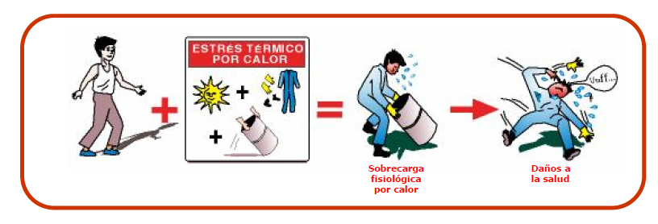
Estrés térmico
El estrés térmico por calor es la carga de calor que los trabajadores reciben y acumulan en su cuerpo y que resulta de la interacción entre las condiciones ambientales del lugar donde trabajan, la actividad física que realizan y la ropa que llevan.

Slide 10
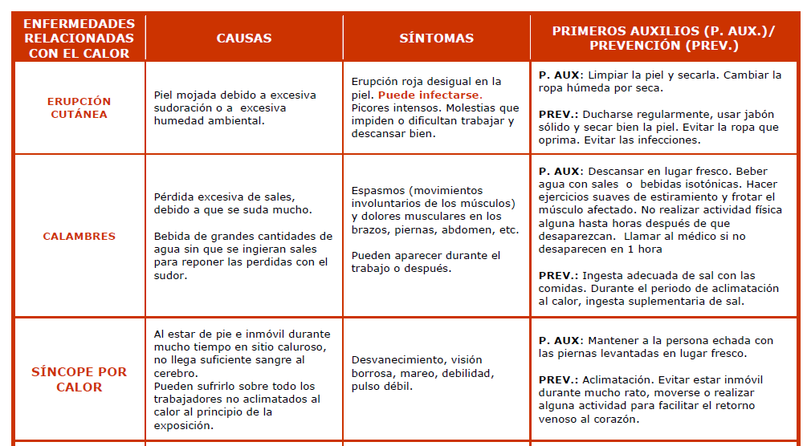
Enfermedades relacionadas con el calor: Causas, síntomas, primeros auxilios y prevención

Slide 11
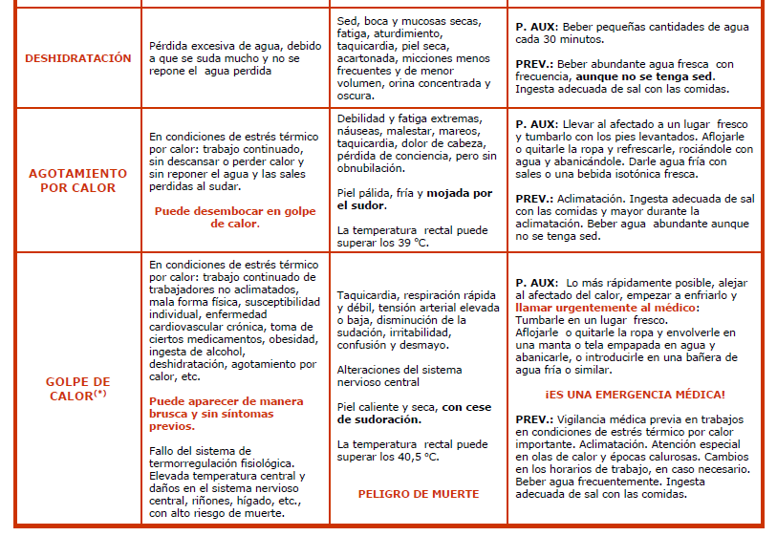

Slide 12
BALANCE CALÓRICO

Slide 13
BALANCE CALÓRICO
M ± R ± C = Q
M = CALOR METABOLICO.
R = calor POR Radiación.
C = calor POR Convección.
Q = 0 EQUILIBRIO
Q < 0 FRIO
Q > 0 CALOR

Slide 14
Metabolismo:
Es el conjunto de procesos físicos y químicos del cuerpo que producen y usan energía. Como resultante del equilibrio dinámico entre la producción de calor y el intercambio calórico con el medio ambiente que rodea al individuo.
La cantidad de calor producida varía con el grado de actividad corporal:
  70 Kcal/h para una persona en reposo
  1200 Kcal/h para actividades físicas intensas.

Slide 15
Estimación DEL CALOR Metabólico
M = MB + MI + MII
Se realizará por medio de tablas según la posición en el trabajo y el grado de actividad.

Slide 16
M = MB + MI + MII
Metabolismo Basal (MB): Se admite para el mismo un valor de 70W, QUE ES EL consumo de energía de una persona acostada y en reposo

Slide 17
M = MB + MI + MII
Adición derivada de la posición (MI)

Slide 18
M = MB + MI + MII
Adición derivada del tipo de trabajo (MII):

Slide 19
Estimación DEL CALOR
RADIACIÓN:
Tg = temperatura radiante media, en K.
Tp= temperatura de la piel.
CONVECCIÓN:
V = velocidad del viento.
Tp= temperatura de la piel.
Tbs = temperatura del aire.
O SE PUEDE DETERMINAR POR MEDIO DE nomoGRAMAS.

Slide 20
Tensión térmica:
Cuando el organismo debe utilizar gran parte de sus recursos para lograr disipar o no perder calor.
Q < 0 FRIO
Q > 0 CALOR

Slide 21
CONSIDERACIONES FISIOLÓGICAS
Formas de transmisión de calor
INTERCAMBIO CALORICO POR RESPIRACION
POR EVAPORACION DEL SUDOR.
CALOR METABOLICO
La evaporación del sudor colocado en la superficie de la piel es otra forma de pérdida de calor corporal.
Se produce por vaporización del agua en los pulmones pero su valor es pequeño en comparación con el resto de los procesos de intercambio.
Es el calor que se produce en el cuerpo como consecuencia de la actividad corporal.

Slide 22
Sudoración: Para ceder calor desde la piel al aire que la circunda. Pero es útil cuando logra evaporarse, así se logra refrigerar el cuerpo.
EVAPORACION REQUERIDA = M±R±C

Slide 23
Limitaciones de la evaporación requerida
CAPACIDAD MAXIMA DE SUDORACION DEL HOMBRE:
Alrededor de un litro por hora.
Que equivale a 600 KCAl/h
CAPACIDAD DE EVAPORACION DEL AMBIENTE:
eAMb= k x a x (pp-pa)
K: coeficiente de transmisión de calor por evaporación.
A=1,8 m²
Pp = presión de vapor saturado a la temperatura de la piel.
PA = presión de vapor de aire ambiente.

Slide 24
índice DE ESFUERZO CALóRICO
IEC = ITC = 100x(Ereq/Eamb)
Q = 0 iec=0
Q > 0 0 < IEC < 100
Siempre que la evaporación requerida sea satisfecha por la evaporación del ambiente

Slide 25
Puede resultar que toda la evaporación requerida no pueda satisfacer, de modo que las calorías que no se eliminan se empiezan a acumular, provocando una elevación de la temperatura corporal
Iec > 100
Si el proceso no se interrumpe, el incremento de temperatura continuará y el trabajador quedará expuesto a estrés térmico.

Slide 26
Evaluación del índice de carga calórica
Índice | Consecuencias fisiológicas para 8 hs de exposición
0 | No hay carga calórica
10 – 30 | Costo fisiológico suave o moderado.
40 – 60 | Costo fisiológico elevado que comporta un riesgo para la salud, a menos que se trate de individuos físicamente adaptados.
70 – 90 | Costo fisiológico muy elevado, solo con pequeño porcentaje de personas puede adaptarse, además el personal debe seleccionarse.
100 | Máximo costo fisiológico, tolerables para hombre jóvenes aclimatados

Slide 27
Tiempo de exposición
63 Kcal/h es la cantidad de calor necesaria para producir una elevación de temperatura corporal de 0,75 ºC en 1 hora (admisible).
(Ereq – Eamb): Tasa de acumulación calórica por falta de satisfacción de los mecanismos de pérdida.

Slide 28
Superado t_{max} ➔ trasladar al trabajador a zona de recuperación
Redefinir factores de incidencia
Calcular tiempo mínimo de recuperación: Tiempo necesario para eliminar el calor acumulado

Slide 29
tiempo de recuperación
(Ereq – Eamb) exp : tasa de acumulación calórica
(Eamb – Ereq) rec : tasa de desacumulación calórica

Slide 30
Condiciones Higrotérmicas

Slide 31
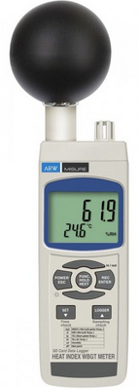
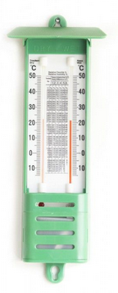
temperatura
Temperatura de bulbo seco:
TEMPERATURA DEL GLOBO
SE MIDE LA temperatura del aire sin CONSIDERAR FACTORES ambientales
Instrumento de medición: PSCICROMETRO O TERMOMETRO COMUN
SE DETERMINA LA TEMPERATURA RADIANTE MEDIA, QUE TIENE EN CUENTA EL CALOR EMITIDO POR RADIACION DE LOS ELEMENTOS DEL ENTORNO
INSTRUMENTO DE MEDICION: GLOBOTERMOMETRO.

Slide 32
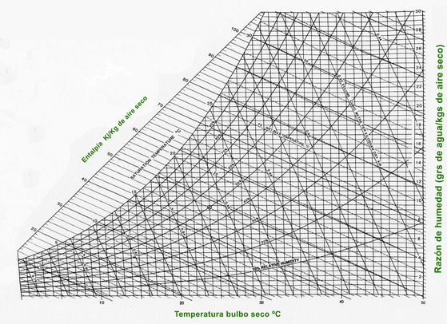
HUMEDAD RELATIVA
Proporción de la cantidad de vapor de agua en el aire comparada con la cantidad más alta posible a una temperatura dada.
TEMPERATURA DEL BULBO SECO (tbc)
Para definir la humedad relativa, se utiliza un psicrómetro
TEMPERATURA DEL BULBO HÚMEDO (tbh)

Slide 34
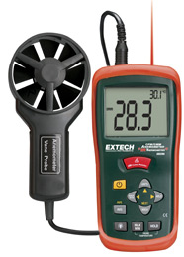
Velocidad del viento
Interviene en los procesos de intercambio calórico por convección y en los procesos de evaporación
Instrumento de Medición: Anemómetro

Slide 35
Intercambio calórico
Calor de radiación
Calor POR convección
CALOR POR CONDUCCIÓN
Forma de calor transmitido por ondas electromagnéticas, por lo que no requiere un medio material para su transferencia. El cuerpo irradia calor hacia las superficies del entorno (ambiente frío), o el entorno hacia el cuerpo.
Forma de transferencia de calor entre sólidos y fluidos debida a variaciones de temperatura y cambios de densidad del medio. El calor de la piel es cedido al ambiente (cuando la Tº exterior es más baja) o viceversa.
Forma de transmisión de calor sin transferencia de materia, que se da por contacto entre solidos. Se da por contacto entre la piel y los sólidos.

Slide 36
Ejemplo
El trabajo que se desarrolla SE supone un esfuerzo pesado por parte de todo el cuerpo y caminando.
Mediante mediciones en el ambiente de trabajo, se obtuvo:
-temperatura del aire TBS = ta = 30ºC
-temperatura del bulbo húmedo TBH = 20ºC
-temperatura de globo Tg = 50ºC
-velocidad del aire V = 40 m/min.

Slide 37
Cálculo del calor metabólico
M =MB +MI +MII
MB = 70 W (Metabolismo Basal)
MI = 140 W (Según la posición del cuerpo, en este caso caminando)
MII = 490 W (Según el tipo de trabajo, para el ejemplo trabajo pesado)
M = 70 + 140 + 490 = 700 w = 600 Kcal./h

Slide 38
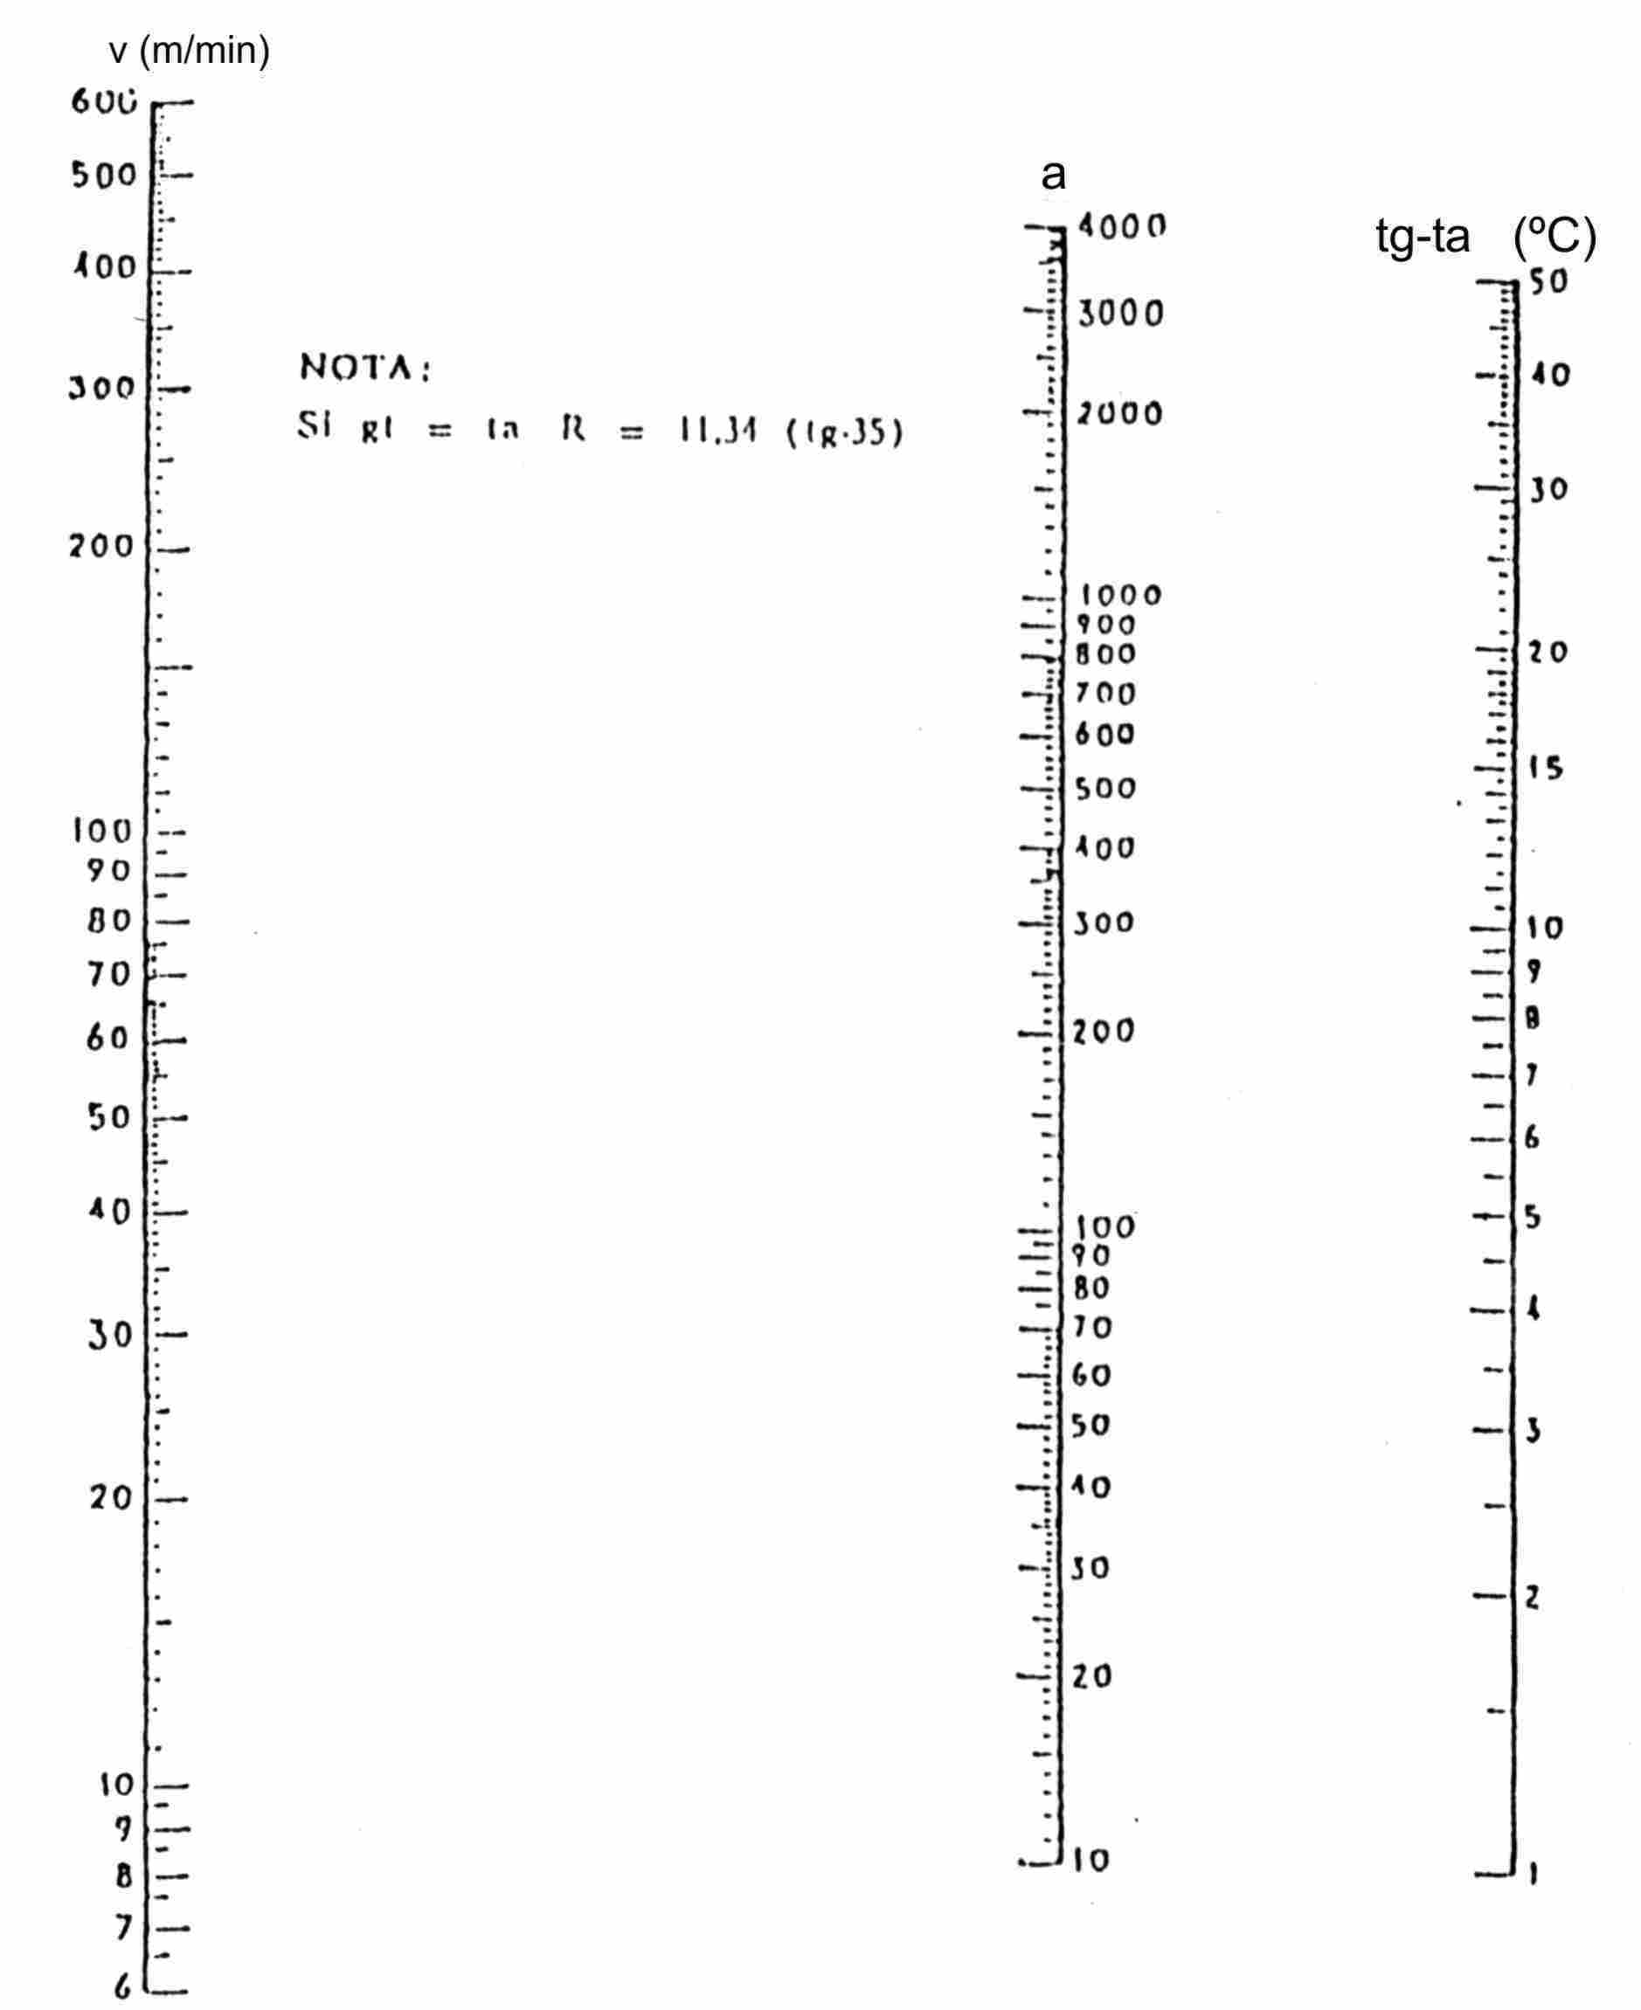
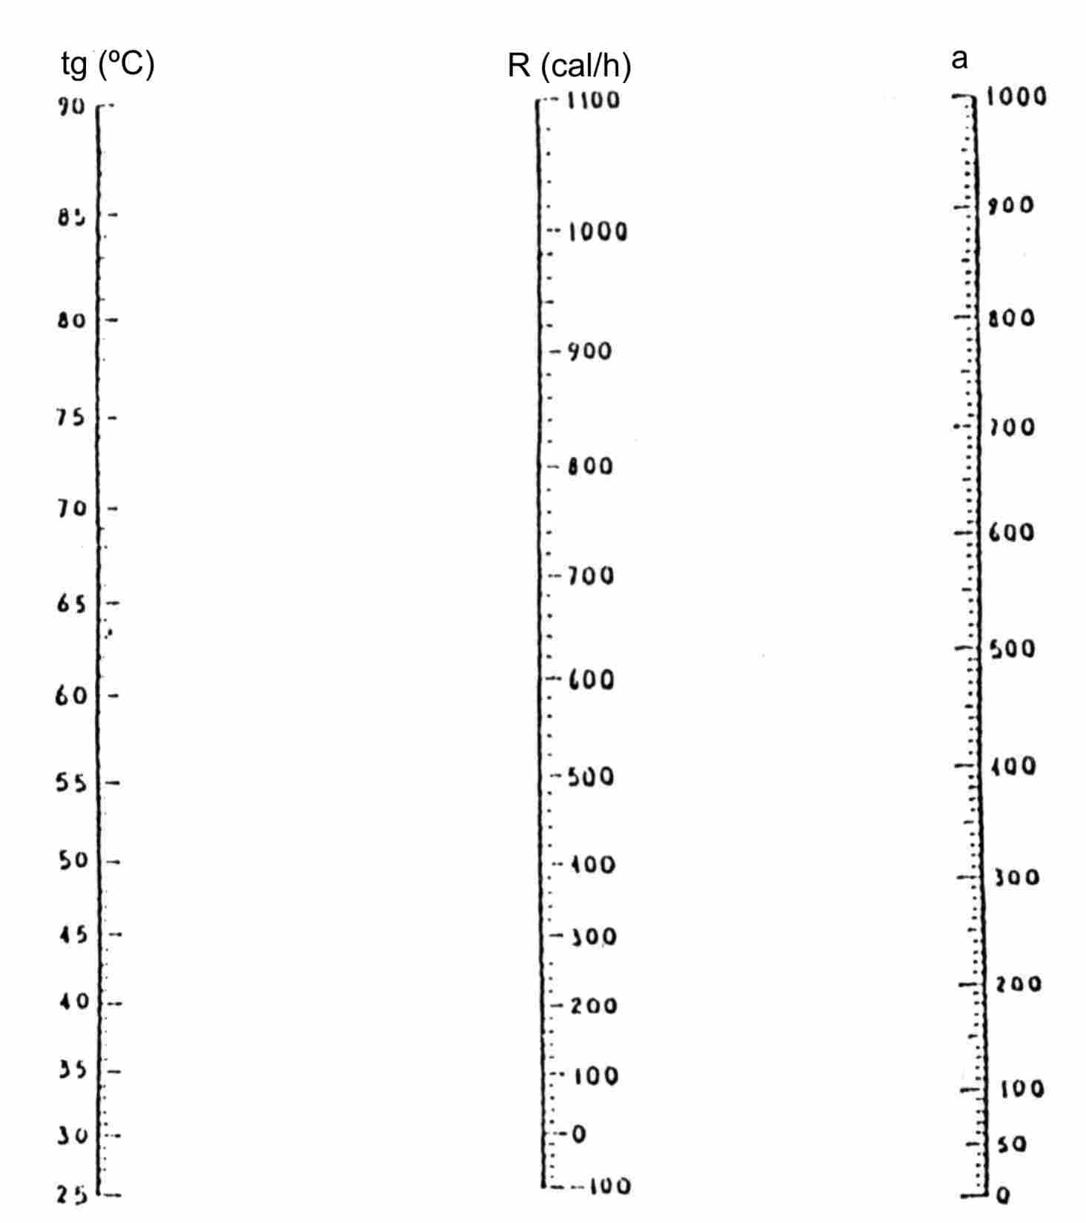
Cálculo del calor por radiación
-Entrando al nomograma con v = 40 m/min y (tg-ta) = (50 – 30) °C = 20 ºC obtenemos el valor auxiliar de a = 400, obtenemos R = 460 Kcal./h.

Slide 39
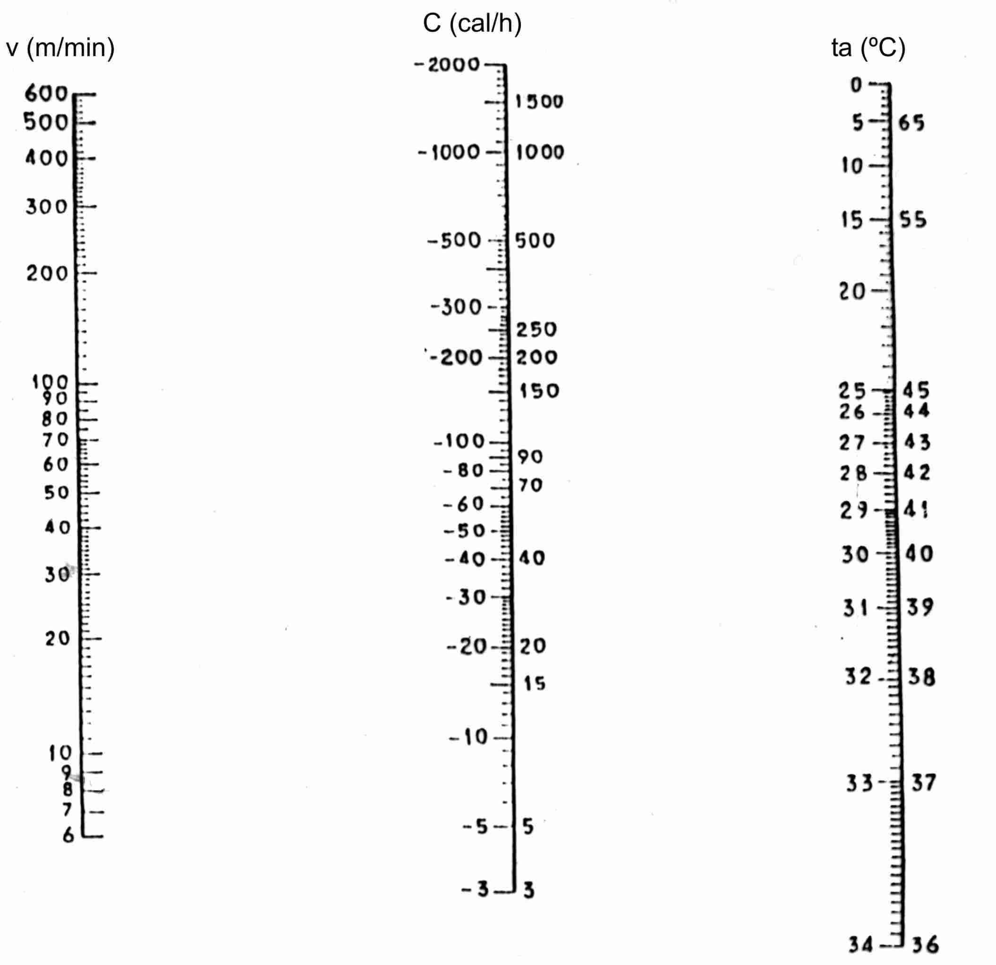
Cálculo del calor por convección
Entrando al nomograma con v y ta, obtenemos C = - 45 kcal/h

Slide 40
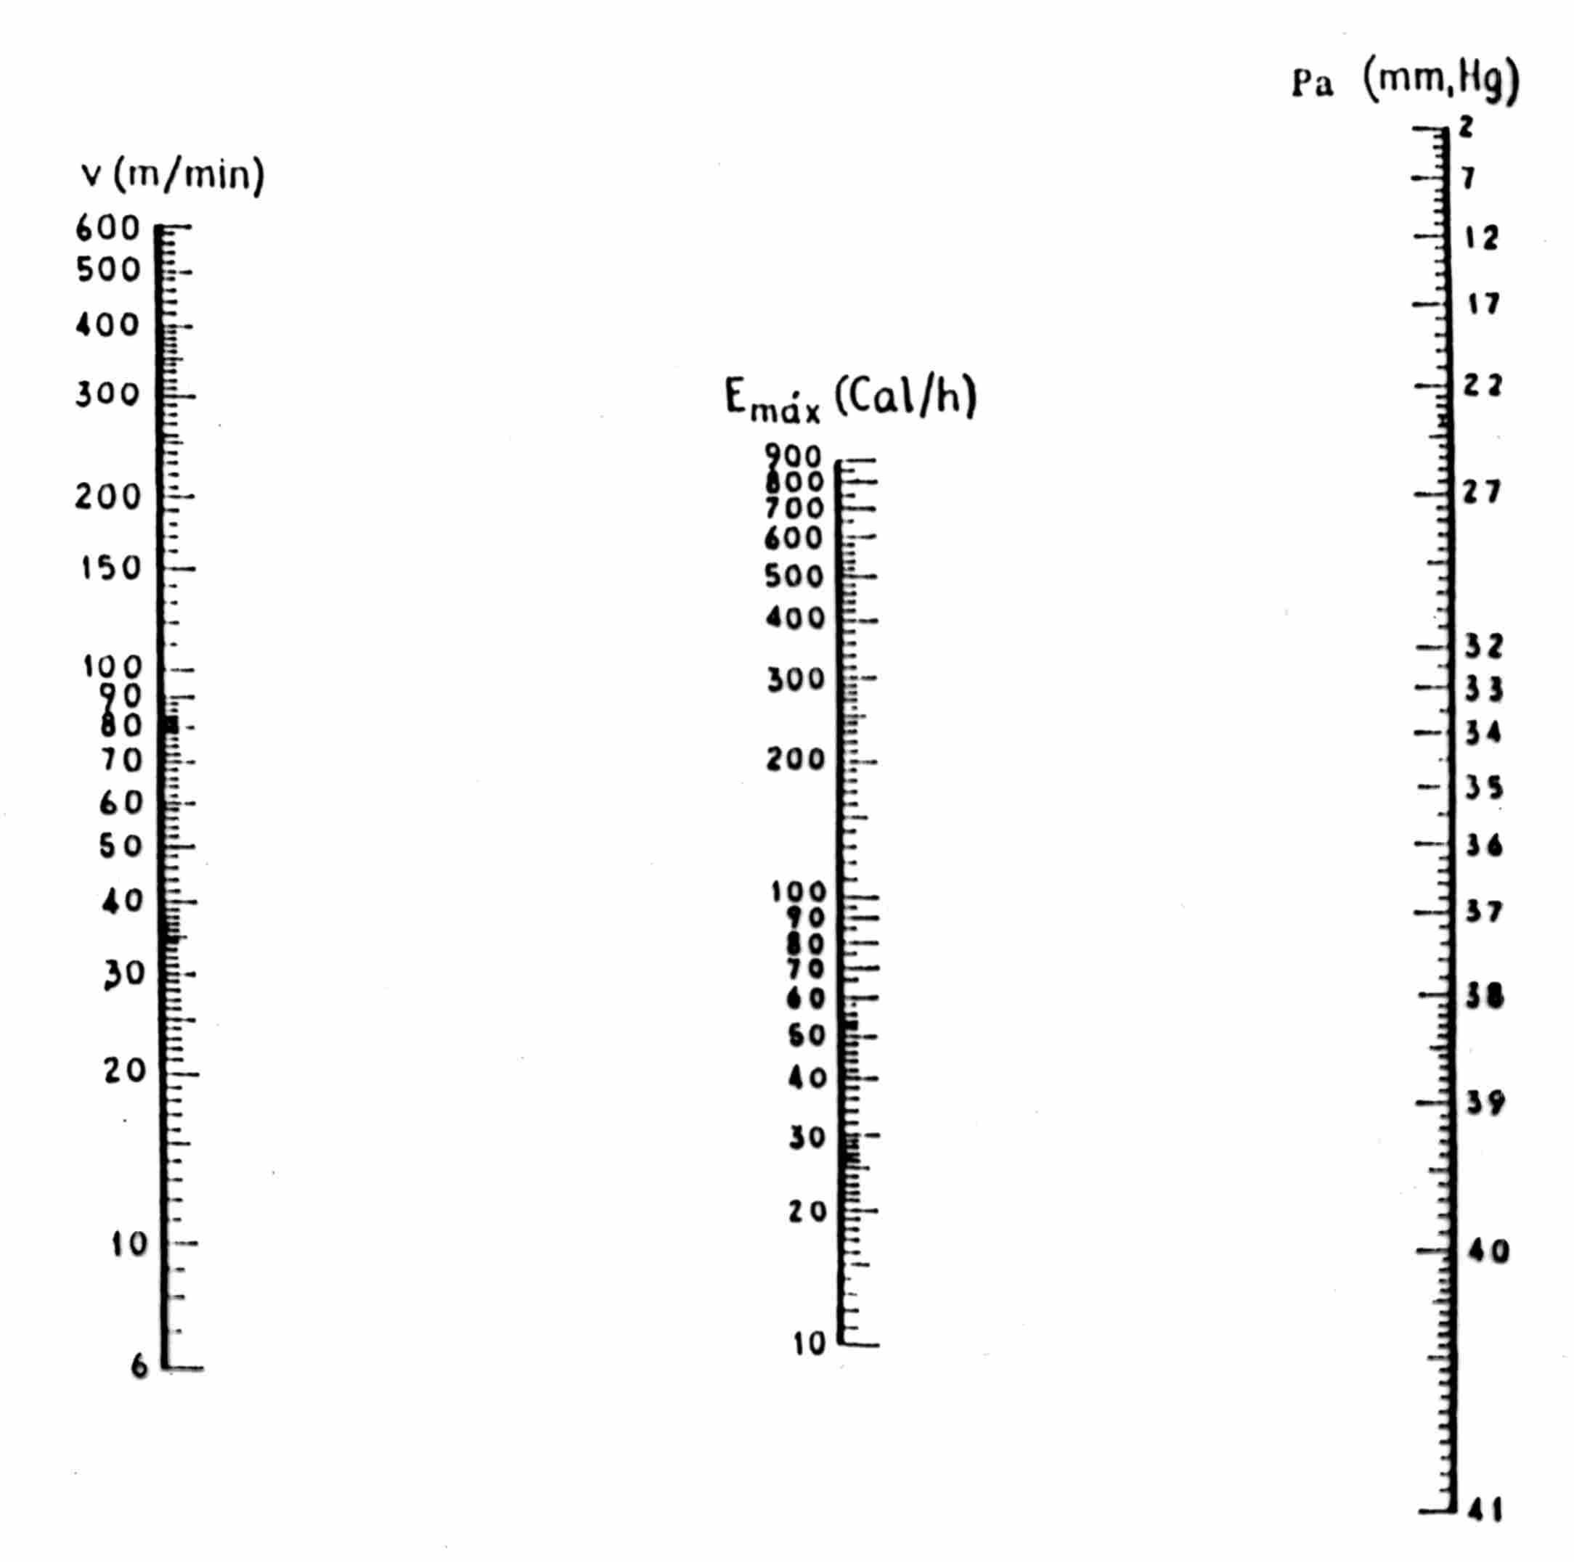
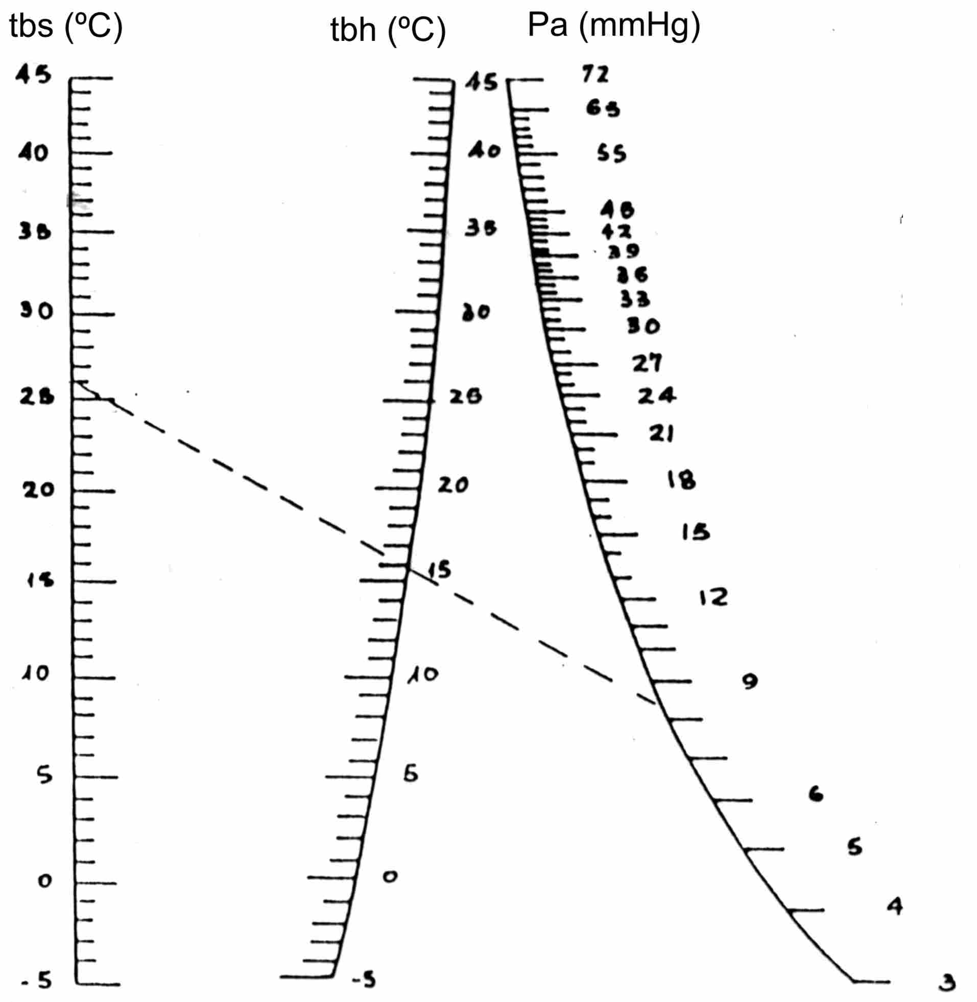
Cálculo de Eamb = E req. Máx
Del nomograma, con tbs y tbh obtenemos la presión de vapor del aire, dándonos un valor de Pa =12 mmHg, , Emáx = 590 Kcal./h

Slide 41



Índice de esfuerzo calórico
M + R + C = 1015 kcal/h > Emáx = 590 kcal/h
Tiempo de exposición

Slide 42
Tiempo de recuperación: Aquí se deben recalcular las condiciones higrotérmicas del lugar de descanso.
Se estimaron:
M = 70 + 21 = 91 W = 80 kcal/h
(ver tabla : descanso + sin trabajar: MI + MII)
R = 100 kcal/h (se igualó ta con tg)
C = -32 kcal/h (se considera v de valor bajo (reparo) y ta de 20°C)
Eamb = 600 kcal/h

Slide 43
EVALUACION DE LA CARGA TÉRMICA

Slide 44
Evaluación de la carga térmica
Para evaluar la exposición de los trabajadores sometidos a carga térmica, se calculara el índice de temperatura globo húmedo (tgbh)
Para lugares interiores o exteriores sin carga solar
TGBH = 0,7 TBH + 0,3 TG.
Para lugares exteriores con carga solar
TGBH = 0,7 TBH + 0,2 TG + 0,1 TBS.
TGBH: índice de temperatura globo bulbo húmedo.
TBH: temperatura del bulbo húmedo natural.
TBS: temperatura del bulbo seco.
TG: temperatura del globo.

Slide 45
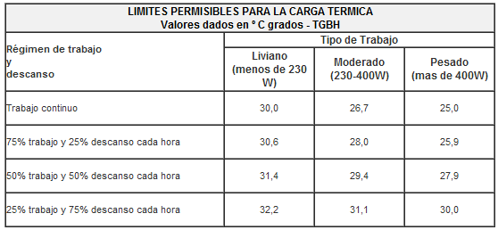
LIMITES PARA LA CARGA TÉRMICA
Los valores indicados para el “tipo de trabajo”, corresponden al calor metabólico. El valor de TGBH calculado, debe ser inferior al obtenido de tabla.

Slide 46

CORRECCIONES A TENER EN CUENTA
Cuando la temperatura no es constante en los alrededores del puesto de trabajo, de forma que puede haber diferencias notables entre mediciones efectuadas a diferentes alturas, debe hallarse el índice TGBH realizando tres (03) mediciones, a nivel de tobillos, abdomen y cabeza.
Las mediciones deben realizarse a 0.1 m, 1.1 m, y 1.7 m del suelo si la posición en el puesto de trabajo es de pie, y a 0.1 m, 0.6 m, y 1.1 m, si es sentado.
Si el ambiente es homogéneo, basta con una medición a la altura del abdomen

Slide 47
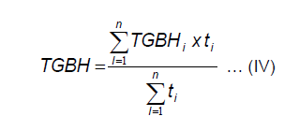
Durante la jornada de trabajo pueden variar las condiciones ambientales o el consumo metabólico, al realizar tareas diferentes o en diferentes ambientes. En estos casos se debe hallar el índice TGBH, ponderados en el tiempo, aplicando la siguiente EXPRESIÓN:

Slide 48
MEDIDAS DE prevenCIÓN
controles de ingeniería, como el aire acondicionado y la ventilación.
prácticas de trabajo, tales como ciclos de trabajo/descanso.
beber agua a menudo y brindar una oportunidad para los trabajadores de construir un nivel de tolerancia para trabajar en un entorno de calor.
controlar la ingestión de sal a raíz de su pérdida a través de la sudoración.
medición precisa de las condiciones ambientales.
uso de equipo de protección personal (EPP).
pantallas absorbentes y reflectivas, QUE reduceN el calor radiante.
respiradores motorizados y con suministro de aire.

Slide 49
Ejemplo
UN TRABAJADOR CARACTERIZADO POR UNA TEMPERATURA DE GLOBO DE 40°C Y TEMEPERATURA HUMEDAD NATURAL DE 29 °C EN LA QUE EL INDIVIDUO ACLIMATADO AL CALOR Y CON INDUMENTARIA DE VERANO ( 0,50 CLO) DESCARGA UN HORNO QUE TRABAJA EN CONTINUO, SECANDO PIEZAS QUE CIRCULAN POR SU INTERIOR, LOS CUALES PESAN 10 KG. UNA VEZ DESCARGADA LA PIEZA DEBE DEJARLA EN UN LUGAR CERCANO PARA QUE POSTERIORMENTE OTRA PERSONA PROCEDA A SU ALMACENAMIENTO

Slide 50
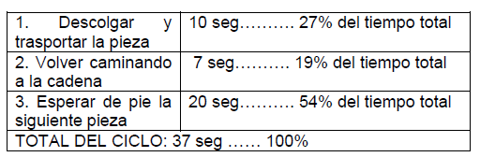
CICLO DE TRABAJO
DETERMINACION DEL CALOR METABOLICO
METABOLISMO BASAL = 70 W.
DESCOLGAR Y TRANSPORTAR LA PIEZA = ANDANDO 140 W Y TRABAJO PESADO CON AMBAS MANOS 175 W. (10 SEG)
VOLVER CAMINANDO A LA CADENA = ANDANDO 140 W. (7 SEG)
ESPERAR DE PIE LA SIGUIENTE PIEZA = 42 W. ( 20 SEG)
m = 204 W.

Slide 51
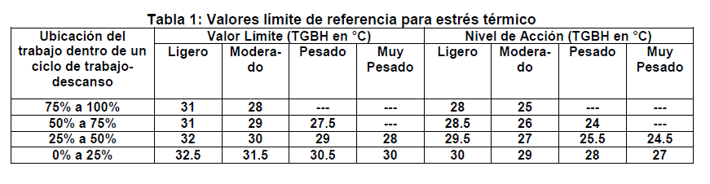
DETERMINACION DE INDICE TGBH. (SUPONEMOS SIN CARGA SOLAR).
TGBH = 0,7 x 29°C + 0,30 x 40°C = 32,3 °C
POR LO QUE EXISTE UNA SITUACION DE RIESGO NO ADMISIBLE DE ESTRES TERMICO EN ESTAS CONDICIONES Y SEGUN ESTE METODO.

Slide 52
PROTECCIÓN CONTRA EL Frío

Slide 53
PROTECCIÓN CONTRA EL FRíO
Si el calor cedido del cuerpo al ambiente es excesivo, la temperatura del cuerpo desciende y se dice que hay riesgo de hipotermia.
Se generan entonces una serie de mecanismos destinados a aumentar la generación interna de calor y disminuir su pérdida:
Aumento involuntario de la actividad metabólica
La vasoconstricción.

Slide 54
Objetivos Protección CONTRA EL Frío:
Proteger a los trabajadores de los efectos más graves, es decir, una hipotermia, como de las lesiones locales causadas por el frío.
Prevenir las lesiones por frío en las extremidades del cuerpo, en especial las manos, los pies y la cabeza.
Se establecen valores límite para impedir que la temperatura interna del cuerpo descienda por debajo de los 36°C, lo que provocaría:
  reducción de la actividad mental
  menor capacidad para la toma racional de decisiones,
  pérdida de la consciencia.

Slide 55
SÍNTOMAS:
Sensación de dolor en las extremidades
Si la exposición al frío continúa, el operario comenzará a experimentar manifestaciones en el siguiente orden:
  Aparición de temblequeo cuando la temperatura corporal interna se aproxima a 35 °C.
  Fuerte hipotermia por debajo de los 33 °C.
  Con una temperatura menor a 30°C se comienza a producir una pérdida progresiva del conocimiento.
  El límite de la supervivencia se estima en los 24 °C.
  Riesgo de paro cardíaco a una temperatura interna de 22 °C.

Slide 56
Consecuencias:
Enfriamientos
Congelamiento parcial
Congelamientos
Quemaduras por frío (sabañones)
Pie de inmersión
Disminución de la capacidad de concentración y reacción
Pérdida del conocimiento
Paro cardíaco

Slide 57
Formas de actuar:
En caso de lesiones por frío que afecten a diferentes sistemas de la víctima:
• Retirar la ropa congelada.
• Calentamiento lento y progresivo con ropa de abrigo.
• No dar masajes ni fricciones sobre la zona afectada.
• Darle agua azucarada si está consciente, pero nunca alcohol.
• Trasladar a la víctima a un centro sanitario.
En caso de lesiones locales por frío (congelaciones):
• Calentamiento lento y progresivo con agua tibia en las de primer grado.
• Aplicar cura antiséptica oclusiva en las de segundo grado sin romper las ampollas.
• No retirar la ropa adherida y trasladar a un centro sanitario en las de tercer grado.

Slide 58
Factores que condicionan la protección a determinar:
  Temperatura del Aire: proteger cuando sea inferior a 10 ºC.
  la velocidad del aire: por el fenómeno de convección, disminuye la temperatura corporal cuando aumenta la velocidad del aire.
  la tarea desarrollada por el trabajador: en actividades pesadas se produce mayor calor metabólico y se requiere menor aislación y protección.

Slide 59
PROTECCIÓN DEL OPERARIO
ACTUAR SOBRE:
Limite de exposición
Velocidad del aire
Organización
Acondicionamiento
Vestimenta

Slide 60
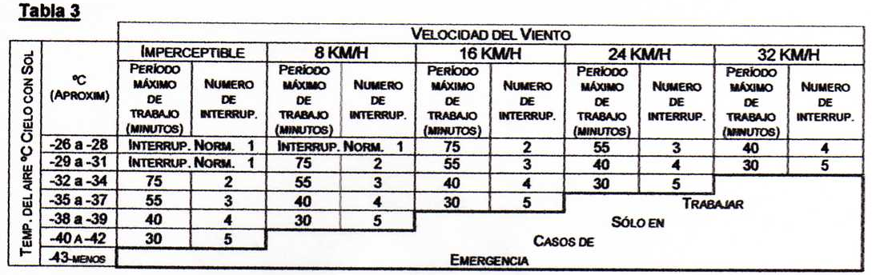
LÍMITE DE EXPOSICIÓN
ESTA TABLA ESTABLECE EL TIEMPO MAXIMO DE EXPOSICIóN Y EL NúMERO DE INTERRUPCIONES CON SOBRE CALEFACCIóN SEGúN LA TEMPERATURA DEL AIRE, LA VELOCIDAD DEL VIENTO Y LA ACTIVIDAD DEL TRABAJADOR.

Slide 61
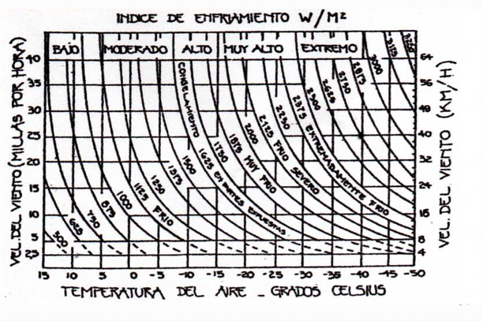
VELOCIDAD DEL AIRE
Cuando la velocidad del aire es elevada, aumenta la pérdida de calor por convección.
Se determina un factor denominado índice de enfriamiento, que expresa la pérdida de calor que produce en el cuerpo una masa de aire frío.

Slide 62
Organización
Una correcta organización del trabajo disminuye los tiempos de exposición de los trabajadores ya que se acortan los tiempos de las tareas.
ACONDICIONAMIENTO
Consiste en acondicionar ambientes especiales como ser carpas, camiones, estructuras prefabricadas, en donde los trabajadores puedan descansar o bien realizar las tareas.

Slide 63
VESTIMENTA
La ropa de abrigo debe proveer una mayor aislación cuanto mayor es el gradiente térmico piel – aire
Cuando el hombre trabaja aumenta su producción de calor y en consecuencia la aislación debe ser menor, por lo que un buen diseño sería aquel que le permita al operario ir quitando partes de ropa para regular el exceso de calor.

Slide 64
Evaluación del Riesgo
IREQ
Es el aislamiento de vestido necesario para que se cumpla la ecuación de balance térmico:
M – W = Cres + Eres + c+ R + K + e + S
M: Actividad metabólica del trabajo.
W: Potencia mecánica (despreciable).
CRES y ERES: Calor sensible y latente debido a la diferencia de temperatura y humedad del aire inspirado y exhalado.
C, R y K: intercambio por convección, radiación y conducción.
E: Calor cedido por evaporación del sudor.
S: Calor acumulado por el organismo.

Slide 65
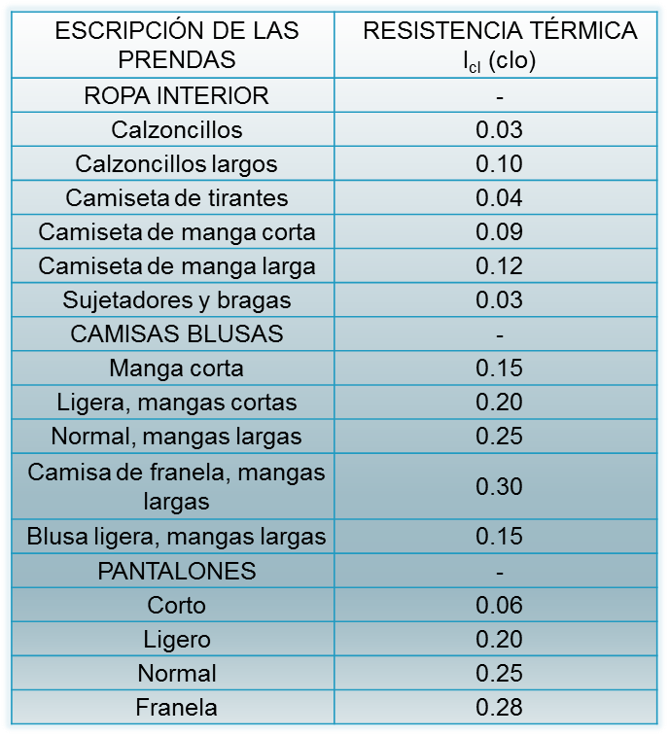
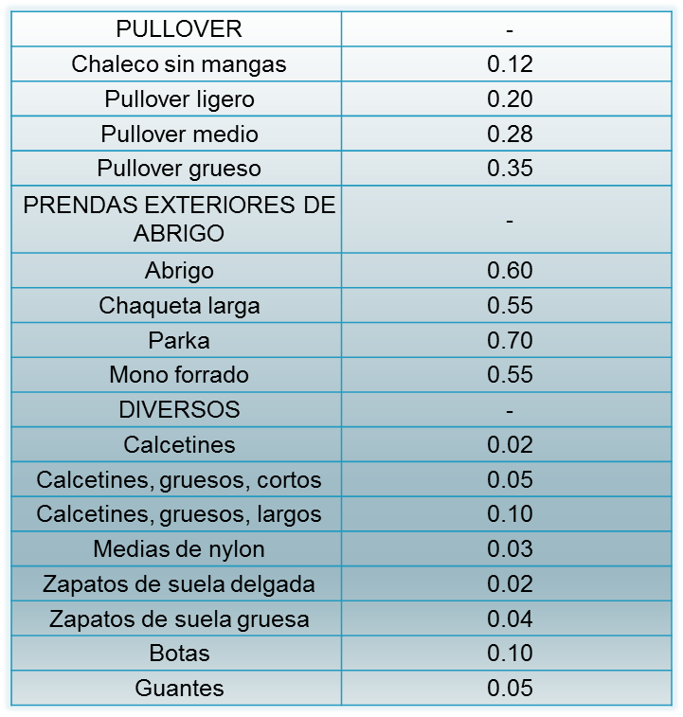
Resistencia térmica de la vestimenta

Slide 66
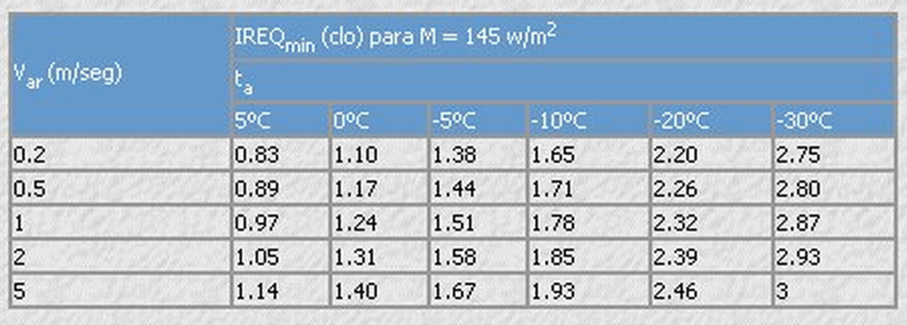
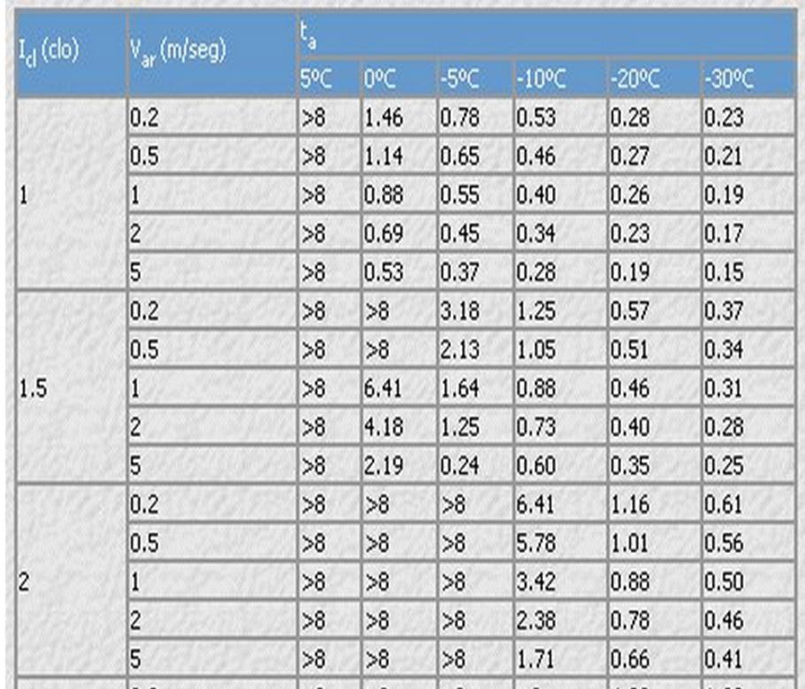
Aislamiento Requerido Mínimo
IREQmin: Aislamiento térmico de vestido (lclr) para evitar el enfriamiento general del cuerpo.
Tiempo Máximo Admisible

Slide 67
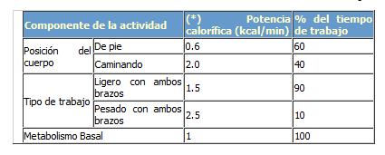
EJEMPLO DE APLICACION
SE DESEA VALORAR LA EXPOSICION LABORAL AL FRIO DE UN INDIVIDUO QUE TRABAJA EN UN ALMACEN FRIGORIFICO A -20°C DE TEMPERATURA DEL AIRE, REALIZANDO TAREAS DE TRANSPORT, manejo y calcificación de cajas de productos congelados. Su actividad metabólica se puede calcular teniendo en cuanta la distribución de tiempo.

Slide 68
El atuendo vestimentario del individuo se compone de las siguientes prendas:
Ropa interior (camiseta de manga larga y calzoncillos lARGO), camisa de manga larga de franela y pantalón del mismo tejido, pullover grueso, parka, calcetines gruesos, botas y guantes.
La humedad relativa en el almacén es del 50%, la velocidad del aire de 0.2 m/s y la temperatura radiante es igual a la del aire (t_{r} = t_{a}).

Slide 69
La actividad metabólica M se estima a partir de los datos disponibles de la siguiente forma:
M = 0.6x0.6 kcal/min + 0.4x2.0 kcal/min + 0.9x1.5 kcal/min + 0.1x2.5 kcal/min + 1x1 kcal/min = 3.76 kcal/min = 144.4 W/m²
El valor de la resistencia térmica del vestido según sus componentes, extraído de la tabla 4, es de I_{cl} = 2.03 clo.

Slide 70
El valor de la resistencia térmica del vestido según sus componentes, extraído de la tabla 4, es de I_{cl} = 2.03 clo.

Slide 71
El aislamiento requerido mínimo, obtenido de tabla

Slide 72
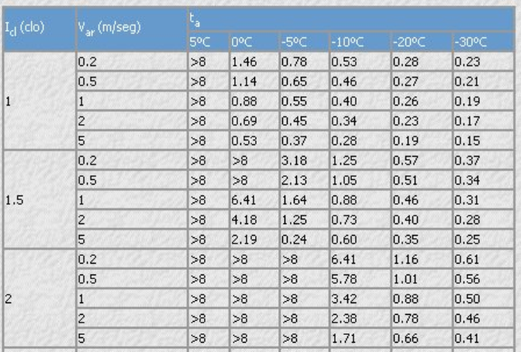

TIEMPO MAXIMO ADMISIBLE

Slide 73
FIN

